Slide 1
深入理解jvm原理
技术分享-曹峻铭

Slide 2
内容
分布式一致性概念
一致性协议算法
Zookeeper

Slide 3
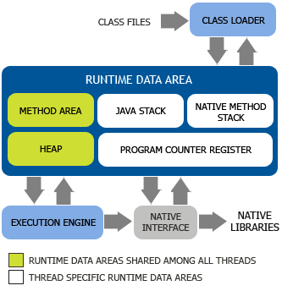
运行时数据区域

Slide 4
运行时数据区域
私有区域
程序计算器
当前线程字节码执行行号的指示器
虚拟机栈
Java方法执行的内存模型
本地方法栈
本地方法执行的内存模型
私有区域
Java堆
存储对象实例
方法区
类信息、常量、静态变量、JIT编译后的代码
直接内存(堆外内存)

Slide 5
程序计数器（PC寄存器）
区域描述 | 在虚拟机的概念模型里，字节码解释器工作时就是通过改变这个计数器的值来选取下一条需要执行的字节码，分支、循环、跳转、异常处理、线程恢复等基础操作都依赖这个计数器来完成。
数据存储 | 当前线程执行的字节码的行号计数器
作用域 | 线程私有，每个线程都有独立的PC寄存器，确保线程切换后恢复到正确的位置
异常情况 | 唯一一块没有规定任何OutOfMemoryError情况的区域

Slide 6
Java虚拟机栈
区域描述 | Java方法执行的内存模型
数据存储 | 栈帧(Stack Frame) 局部变量表： 基本数据类型（boolean、byte、int、double等） 对象引用（reference类型，一个对象的地址指针或句柄） returnAddress类型（指向一跳字节码指令地址） 操作数栈： 动态链接： 方法出口：
作用域 | 线程私有
异常情况 | StackOverflowError和OutOfMemoryError

Slide 7
Java堆
区域描述 | JVM所管理的内存中最大、最主要的一块。
数据存储 | 存放对象实例
区域模块
作用域 | 线程共享
异常情况 | StackOverflowError和OutOfMemoryError
Java堆

Slide 8
运行时数据区域
方法区
区域描述 | Java方法执行的内存模型
数据存储 | 栈帧(Stack Frame) 局部变量表： 基本数据类型（boolean、byte、int、double等） 对象引用（reference类型，一个对象的地址指针或句柄） returnAddress类型（指向一跳字节码指令地址） 操作数栈： 动态链接： 方法出口：
作用域 | 线程私有
异常情况 | StackOverflowError和OutOfMemoryError

Slide 9
分布式系统的特点
分布性：机器分布情况随时变动
对等性：没有主从之分，任意节点都提供服务处理外部请求
并发性：资源共享 - 高效的协调分布式并发操作是最大的挑战之一
缺乏全局时钟
故障总是会发生

Slide 10
分布式环境的问题
通信异常
消息丢失
消息延迟
网络分区
脑裂
超时：
请求超时
响应超时
节点故障

Slide 11
从ACID到CAP/BASE
ACID
原子性（Atomicity）
一致性（Consistency）
隔离性（Isolation）
未授权读（Read Uncommitted）
已授权读（Read Committed）
可重复读（Repeatable Read）
串行化（Serializable）
持久性（Durability）

Slide 12
从ACID到CAP/BASE
隔离级别 | 脏读 | 不可重复读 | 幻读
未授权读 | 存在 | 存在 | 存在
已授权读 | 不存在 | 存在 | 存在
可重复读 | 不存在 | 不存在 | 存在
串行化 | 不存在 | 不存在 | 不存在

Slide 13
从ACID到CAP/BASE
CAP定理
一个分布式系统不可能同时满足一致性(Consistency)， 可用性(Availability)，分区容错性(Partition tolerance)
BASE理论（权衡一致性和可用性）
基本可用性
响应时间延长
部分功能损失
弱状态
最终一致性
因果一致性
读己之所写
会话一致性
单调读一致性
单调写一致性

Slide 14
2PC（Two-Phase Commit）
角色：协调者、参与者
第一阶段 - 提交事务阶段
事务询问：协调者询问参与者，是否可以提交该事务，并等待参与者响应
执行事务：各参与者执行可提交事务操作， 并记录undo、redo日志
事务询问反馈：参与者向协调者反馈可提交事务的执行结果
第二阶段 - 执行事务阶段
正确提交
协调者向参与者发送commit事务请求
参与者执行事务操作，释放资源， 并向协调者反馈结果
协调者收到所有参与者的ack，事务执行完成
事务中断
协调者向参与者发送rollback事务请求
参与者利用undo日志经行回滚操作，并向协调者反馈结果
协调者收到所有参与者的ACK，事务中断完成

Slide 15
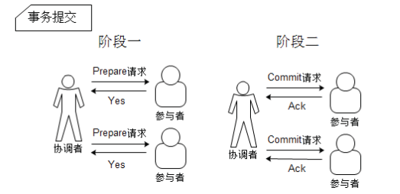
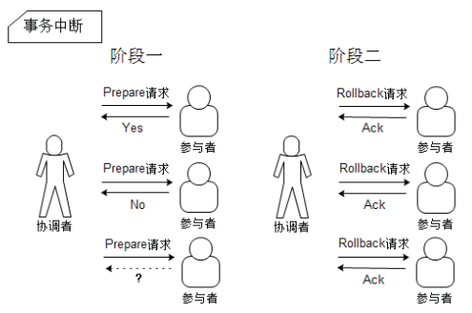
2PC（Two-Phase Commit）
优点 ： 原理简单，容易实现
缺点 ： 同步阻塞、单点、数据不一致、任意节点失败则事务提交失败

Slide 16
3PC（Three-Phase Commit）
角色：协调者、参与者
第一阶段 - can commit
协调者询问参与者，是否can commit事务
第二阶段 - pre commit
协调者询问参与者，是否pre commit事务，并等待参与者响应
各参与者执行可提交事务操作， 并记录undo、redo日志
参与者向协调者返回ACK
全部参与者返回成功，协调者发送commit请求
有参与者返回失败，协调者则发送abort
第三阶段 - do commit
同2PC的提交事务阶段

Slide 17
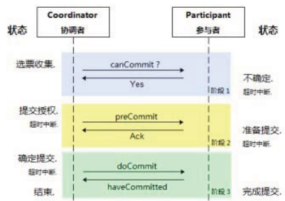
3PC（Three-Phase Commit）
优点 ：减少同步阻塞范围
缺点 ：单点、数据不一致

Slide 18
Paxos
拜占庭将军问题
拜占庭帝国有许多只军队，各个将军在地理上是被分隔开的
军队之间的通信是通过通信员传递消息
所有军队必须达成一致，才可以统一行动，进攻或撤退
通讯员中可能存在叛徒，可对消息进行篡改
Paxos议会选举
在古希腊的名叫Paxos的小岛，岛上采用议会的形式通过法令
议员之间通过信使传递消息
议员和信使都是兼职的，可能随时离开
信使可能重复传递消息，也可能离开了不传递消息

Slide 19
Paxos
活性（Liveness）
在被提出的提案中，只有一个提案会被选定
如果没有提案被提出， 那么就不会有提案被选定
当一个提案被选定后，所有进程都能获取被选定的提案信息
安全性（Safety）
只有被提出的提案才能被选定
只能有一个值被选定
如果某个进程获取到某个提案被选定的信息，那么这个提案必须是真的被选定的那个提案
提案的选定

Slide 20
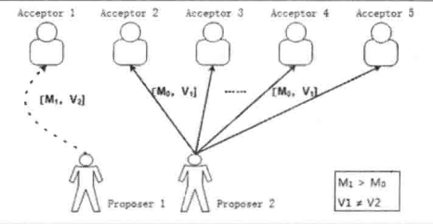
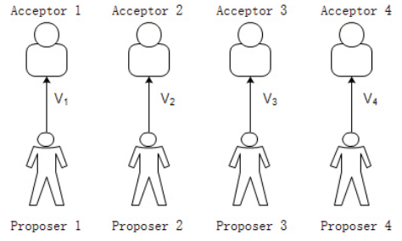
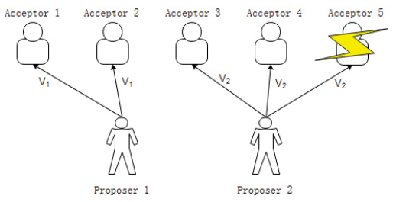
Paxos - 算法详解
角色：Proposer（提案者），Acceptor（接收者），Learner（学习者）
推导过程：
P1：一个Acceptor必须批准他收到的第一个提案
P2：如果编号为Mn，值为Vn的提案 [Mn,Vn] 被选定了，那么所有比编号Mn更高的，且被选定的提案，其值必须也为Vn。
P2a：如果编号为Mn，值为Vn的提案 [Mn,Vn] 被选定了，那么所有比编号Mn更高的，且被Acceptor批准的提案，其值必须也为Vn。
P2b：如果一个提案 [Mn,Vn] 被选定了，那么之后任何Proposer产生的编号更高的提案，其值都为Vn。
P2c：对于任意的提案 [Mn,Vn]，如果被提出，那么肯定存在一个由半数以上的Acceptor集合S，满足以下两个条件中的任意一个：
(a)、S中不存在任何批准过编号小于Mn的Acceptor；
(b)、S中所有Acceptor批准的编号小于Mn的提案，其中编号最大的提案其值为Vn。
P1a：一个Acceptor只要尚未响应过任何编号大于Mn的Prepare请求，那么它就可以接受这个编号为Mn的提案。

Slide 21
Paxos
B公司秘书
B公司秘书
B
:
B
议题
X
项目我要中标
政府官员
A
政府官员
B
政府官员
C
政府官员
A
政府官员
B
政府官员
C
$
11
（B）
$
11
$
11
A
A公司秘书
A
公司秘书

Slide 22
Paxos - 算法描述
提案选定阶段
Proposer向超过半数的Acceptors子集发送编号为Mn的 prepare请求
如果一个Acceptor收到编号为Mn的prepare请求，且编号Mn大于该Acceptor批准的所有prepare编号， 它将返回所批准的最大编号的提案给Proposer，同时承诺不会再响应小于Mn编号的提案
提案批准阶段
如果Proposer收到来自超过半数的Acceptor对于编号为Mn的prepare请求的响应，那么它就发送一个针对 [Mn,Vn] 提案的accept请求给Acceptor， 如果Acceptor无响应值，则Vn为任意值
如果Acceptor收到 [Mn，Vn] 的提案的accept请求， 只要该acceptor未对编号大于Mn的提案作出响应， 那么就通过该提案

Slide 23
Paxos - 算法描述
提案获取阶段（三种方案）
通知所有的Learner
统一发送给主Learner
发送给Learner的特定集合， 特定集合中的Learner向全部的Learner通知
算法优化
一个Acceptor收到了一个prepare请求为 [Mm, Vn] ，但该Acceptor已经对[Mn, Vn]请求做出了批准，Accptor可以忽略已经批准过的提案的prepare请求( m ≠ n)
选取主Proposer，保持Paxos的活性
//通知次数过于频繁，至少为两个个数的乘积次
//主Learner单点，不稳定

Slide 24
ZAB（Zookeeper Atomic Broadcast）
角色
Leader：提供读、写服务
Follower：提供读服务
Observer：提供读服务，不参与Leader选举，不参与Quorum操作，提高读性能
协议核心描述
事务顺序的处理
所有的事务请求都由leader服务器统一处理， leader服务器接收客户端请求并转换为proposal（提案）分发给集群中的其他服务器， 收到超过半数的响应，则发起commit，要求对之前的proposal进行提交

Slide 25
ZAB - 运行模式
崩溃恢复
当leader服务出现故障后， 或者和超过半数的follower断开连接， 集群将进入崩溃恢复模式， 重新选举出新的leader，并和其他超过半数的服务进行数据同步，完成后将退出恢复模式 --- 新加入的机器也将进入恢复模式， 与leader进行数据同步
leader的快速选举 ： 拥有集群中最高编号的ZXID，将成为新的leader，拥有最全的proposal事务数据， 不需要再检测proposal提交和丢弃的工作
ZXID ： 64位整型，高位为 leader的周期编号epoch， 低位为新的proposal编号

Slide 26
ZAB - 运行模式
消息广播
退出恢复模式后，进入消息广播模式，非leader服务器接收到客户端请求将转发给leader服务
协议：类似于二阶段提交，不同之处在于移除了中断逻辑leader接收到请求， 向follower发送proposal请求，等待超过半数的响应，然后提交comit请求提交事务（通过进入崩溃恢复模式，解决脑裂问题）
leaer服务器为每个proposal事务分配id（ZXID），为每个follower分配一个单独的队列，将要广播的proposal加入队列中，FIFO特性的TCP协议来进行网络通信，保证消息的顺序

Slide 27
ZAB - 运行模式
消息广播 - 系统模型
存在一个任意Quorum是集群的子集， 并且 存在任意Quorum1和Quorum2，且他们的交集不为空
完整性 ：进程Pj如果收到Pi的消息m，那么Pi一定发送了该消息
前置性 ：如果Pj收到Pi消息m’、m， m’为m的前置消息，那么一定是先接收到m’ 后接收到m，所有消息都必须严格按照顺序进行处理
如果事务A优先于事务B，那么以下条件有且只有一个满足
epoch(A) < epoch(B)
epoch(A) = epoch(B), 同时proposal(A) < proposal(B)

Slide 28
ZAB - 算法描述
阶段一：发现
Follower 将自己最后接收到的事务proposal的epoch值发送给准 Leader
准leader收到过半Follower的epoch值，会生成新的epoch + 1值，发送给这些Follower
Follower收到新的epoch值，如果当前的epoch值小于新接收到的epoch值，则更新当前的epoch值，并ACK给Leader当前的epoch值和该Follower的历史事务proposal的集合

Slide 29
ZAB - 算法描述
阶段二：同步
Leader将新的epoch和要处理的事务发送给Quorum中的所有Follower
Follower接收到新的epoch和事务，发现事务的epoch和当前的不同， 则无法进行同步， 如果相同，则接收这个事务，并反馈给Leader已经处理了所有的事务
Leader接收到过半的Follower的反馈后， 则向所有的Follower发送commit
Follower收到Leader的commit消息后， 就依次提交所有的事务

Slide 30
ZAB - 算法描述
阶段三：广播
Leader接收到客户端的请求后，会生成相应的事务proposal，并根据ZXID的顺序向Follower发送提案
Follower接收到proposal，并向Leader反馈
Leader接收到过半的Ack， 就会发送commit请求
Follower收到commit请求，就提交事务

Slide 31
ZAB（Zookeeper Atomic Broadcast）
运行状态
LOOKING状态 ： leader选举阶段
FOLLOWING状态 ： follower服务器和leader保持同步状态
LEADING状态 ： leader服务作为主进程领导状态
与Paxos区别
ZAB算法增加了同步阶段
两者设计的目标不同
Paxos ： 构建分布式一致性状态机系统
ZAB ： 构建高可用性分布式数据主备系统

Slide 32
ZAB（Zookeeper Atomic Broadcast）
特点
基于ZAB协议算法的实现
简单的数据模型 ： 树形结构， ZNode节点，全量数据在内存中
可构建集群 ： 通过TCP连接
顺序访问 ： 每个请求，zookeeper都会分配一个唯一递增编号，反应了事务的先后顺序
高性能 ： 数据在内存中， 对于处理非事务请求，性能高

Slide 33
ZAB（Zookeeper Atomic Broadcast）
应用场景
数据的发布和订阅
负载均衡
命名服务
分布式协调和通知
集群管理
Master选举
分布式锁
分布式队列
Hadoop
HBase
Kafka

Slide 34
其他分布式一致性协议
Raft协议
Gossip协议

Slide 35
谢 谢

